Slide 1
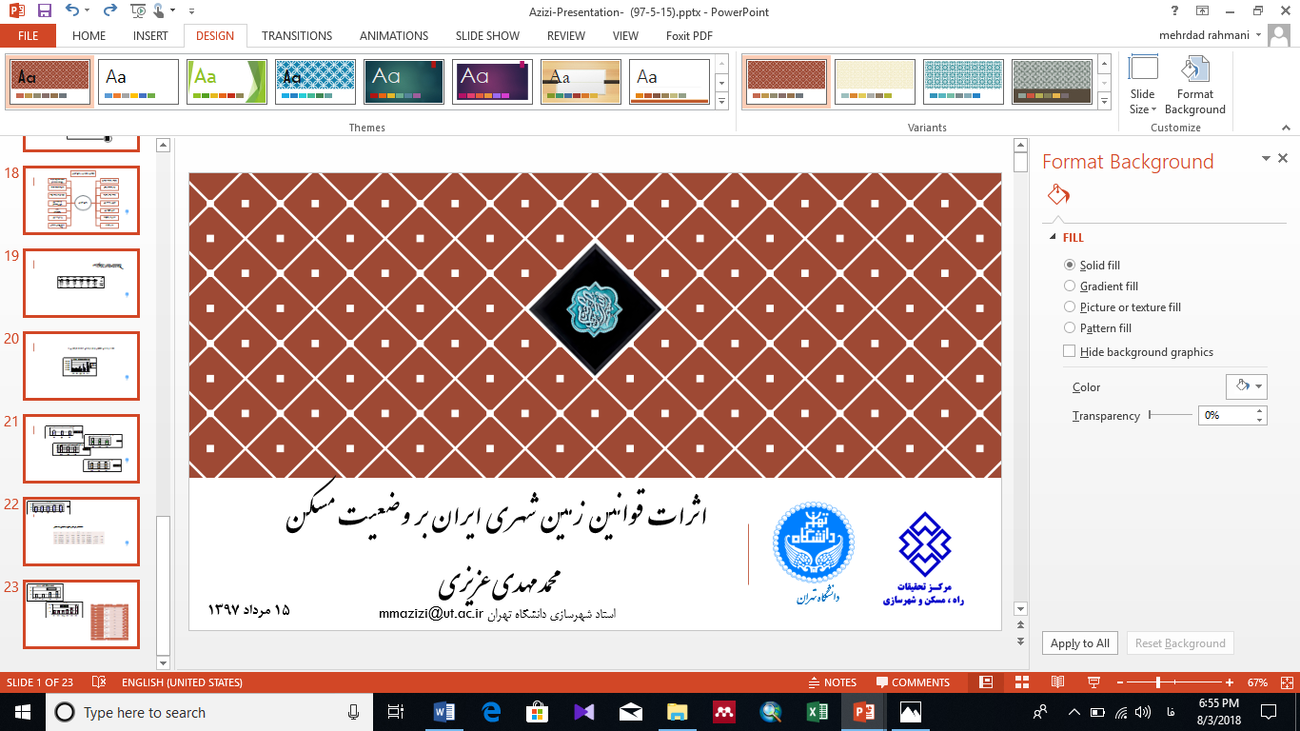



اثرات قوانین زمین شهری ایران بر وضعیت مسکن
سمینار تخصصی سیاست های توسعه زمین
محمد مهدی عزیزی
استاد دانشکده شهرسازی دانشگاه تهران
mmazizi@ut.ac.ir
دانشگاه تهران
15 مرداد 1397

Slide 2

موضوع
اهمیت زمین؛ به عنوان عاملی منحصر به فرد در حیات انسانی
قابل جابجائي نبودن زمین
ثابت بودن ميزان زمین دريك منطقه خاص
اثرات دراز مدت هرگونه فعاليت روي زمين در محدوده ها و قلمروهای مختلف
امکان استفاده از زمين براي يك دوره سرمايه گذاري طولاني مدت در روند توليد
بورس بازی زمین

Slide 3
مسئله
ضرورت ارزیابی مداخله دولت در زمين شهری و اثرات آن بر مسکن و توسعه شهری
ضرورت تبیین نقش و جایگاه دولت در زمین شهری
ضرورت تدوين مدل بهینه و سياست های مطلوب زمين شهري در ايران

Slide 4
سیر تحول سیاست های زمین شهری ایران
دوره اول: قبل از انقلاب
دوره دوم: اول انقلاب تا سال 1371
دوره سوم: پس از سال 1371

Slide 5
قوانین مهم پس از انقلاب اسلامی
1. ”قانون لغو مالکیت اراضی موات شهری“ مصوب سال 1358
2. ”قانون اراضی شهری“ مصوب سال 1360
3. ”قانون زمین شهری“ مصوب 1366

Slide 6
سیر تحول واگذاری های زمین و توسعه شهری
دوره اول: واگذاری های هیجانی در دوران ابتدایی
دوره دوم: مرحله آماده سازی زمین
دوره سوم: واگذاری های مشارکتی و اجاره ای
دوره چهارم: نوسانات متعدد در روند واگذاری زمین و فقدان یک فرایند و نظام مدون

Slide 7
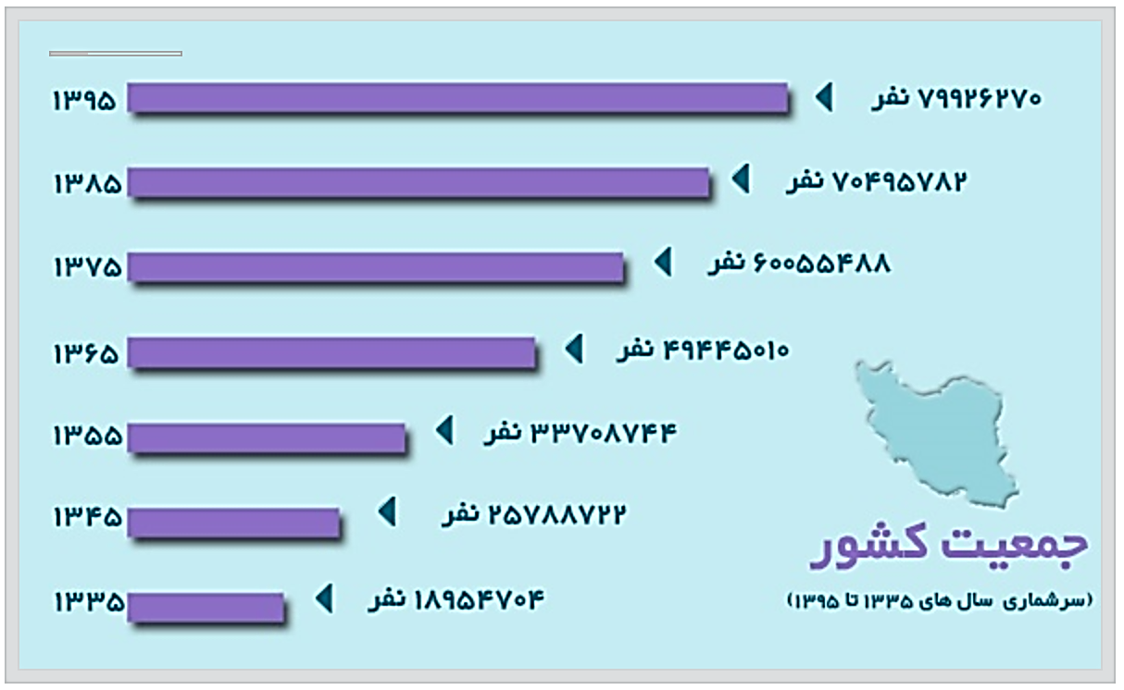
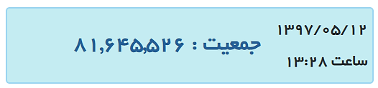
جمعیت کشور 97-1335

Slide 8
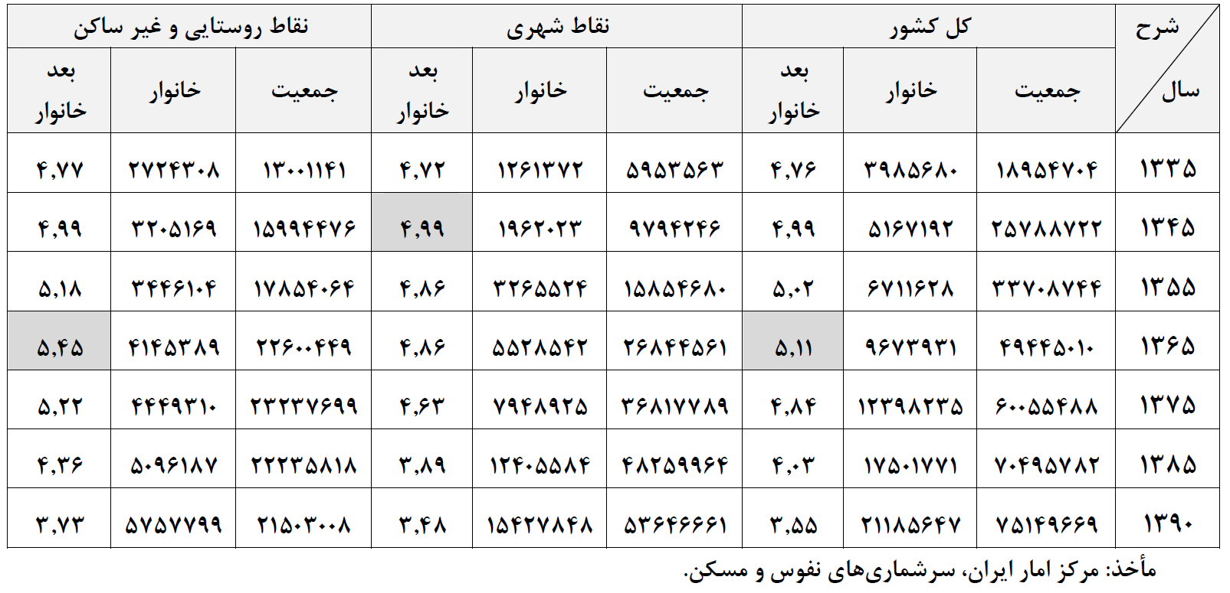
تغییرات جمعیت و خانوار کل کشور در نقاط شهري و روستایی 90-1335
* کاهش تعداد مطلق جمعیت روستایی در سال 1390 ناشی از تبدیل تعداد زیادي روستا به شهر و تغییر ماهیت 1,3 میلون نفر جمعیت از روستا نشینی به شهر نشینی است.

Slide 9
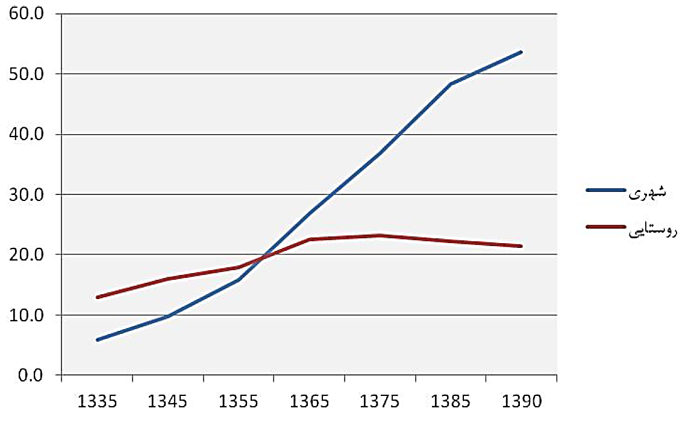
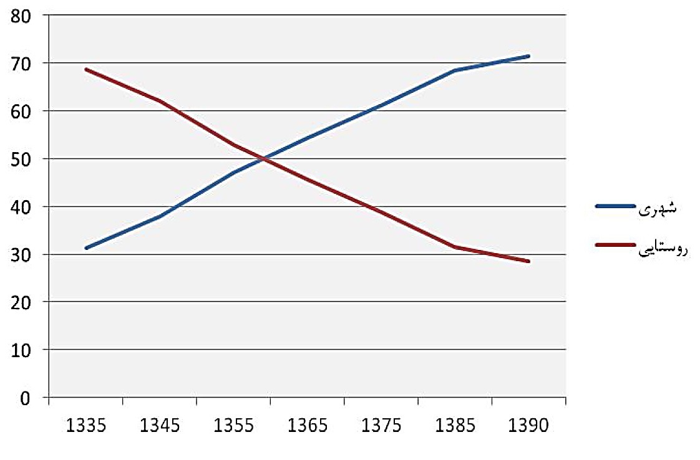
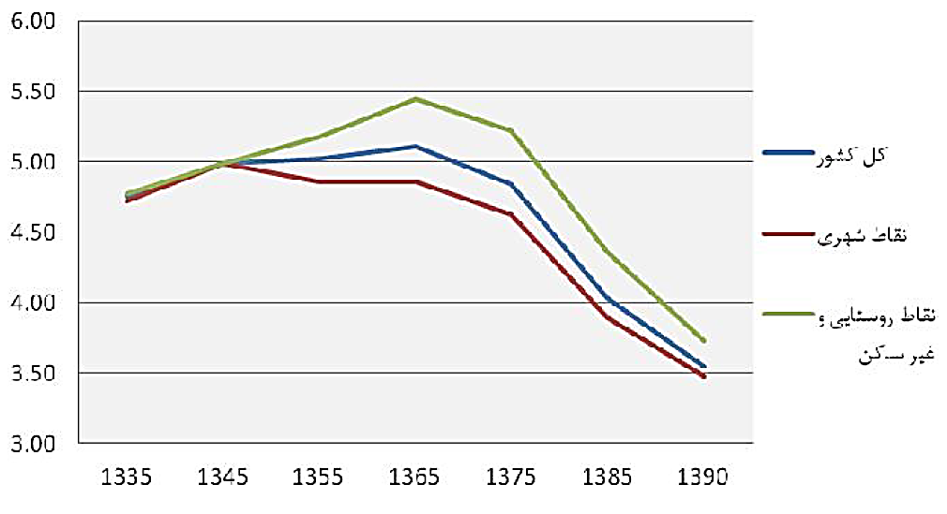
تغییرات جمعیتی نقاط شهري و روستایی کل کشور 90-1335
تغییرات سهم جمعیتی نقاط شهري و روستایی از کل کشور 90-1335
تغییرات بعد خانوار کل کشور در نقاط شهري و روستایی 90-1335

Slide 10
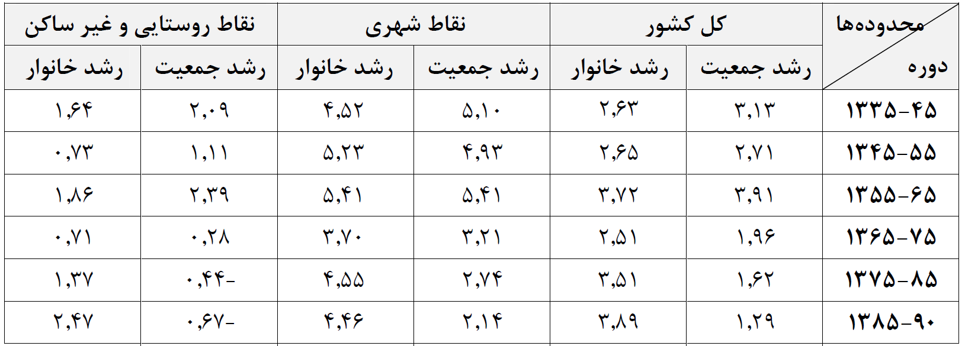
تغییرات نرخ رشد جمعیت و خانوار کل کشور در نقاط شهري و روستایی 90-1335

Slide 11
تعداد واحدهاي مسكوني موجود براساس اطلاعات سرشماري ها
تعداد واحد های مسکونی براساس اطلاعات سرشماری ها
تعداد واحدهای مسکونی موجود براساس اطلاعات سرشماری ها
تعداد

Slide 12
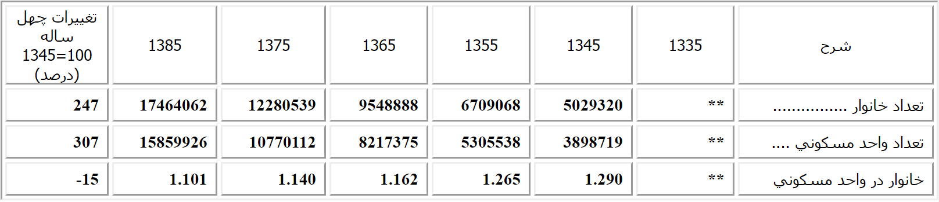
تراکم خانوار در واحد مسكوني كشور 85-1345
مأخذ: مرکز امار ایران، سرشماري هاي نفوس و مسکن.

Slide 13
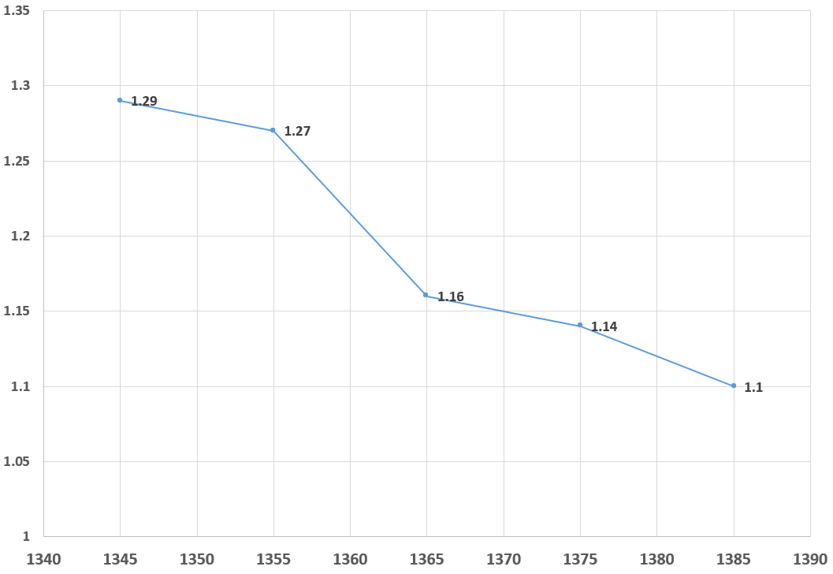
خانوار در واحد مسكوني كشور 85-1345

Slide 14
شاخص های تراکم واحدهای مسکونی
شاخص های تراکم واحد های مسکونی در نقاط شهری براساس اطلاعات مرکز آمار ایران

Slide 15
شاخص های تراکم واحدهای مسکونی
شاخص های تراکم واحد های مسکونی در نقاط شهری براساس اطلاعات مرکز آمار ایران

Slide 16
شاخص های تراکم واحدهای مسکونی
شاخص های تراکم واحد های مسکونی در نقاط شهری براساس اطلاعات مرکز آمار ایران

Slide 17
شاخص های تراکم واحدهای مسکونی
شاخص های تراکم واحد های مسکونی در نقاط شهری براساس اطلاعات مرکز آمار ایران

Slide 18
نحوه تصرف واحدهای مسکونی
نحوه تصرف واحد مسکونی در نقاط شهری

Slide 19
شاخص متوسط زیربنای واحدهای مسکونی شهری
سال | متوسط زيربنا | سال | متوسط زيربنا
1354 | 139 | 1364 | 150
1355 | 142 | 1365 | 149
1356 | 141 | 1366 | 157
1357 | 137 | 1367 | 156
1358 | 134 | 1368 | 155
1359 | 143 | 1369 | 157
1360 | 149 | 1370 | 150
1361 | 127 | 1371 | 144
1362 | 141 | 1372 | 137
1363 | 129 | 1373 | 137
 |  | 1374 | 142

Slide 20
عناصر اصلی در سیاست های زمین شهری
زمین شهری
زمین و توسعه شهری
دولت، قوانین و مقررات
مردم
سرمایه گذاران و سازندگان

Slide 21
عناصر اصلی در سیاست های زمین شهری
زمین و دولت
دیدگاه های دولت
دولت، قوانین و مقررات
آمار و اطلاعات
سازمان ها و تشکیلات
حقوق مالکیت زمین
عناصر اصلی در سیاست های زمین شهری
زمین و دولت
زمین و توسعه شهری
زمین و مردم
زمین و بخش خصوصی

Slide 22
عناصر اصلی در سیاست های زمین شهری
زمین و توسعه شهری
رویکردها و دیدگاه های توسعه شهری
زمین و الگوهای مسکن
واحدهای تولید شهری
زمین و عدالت اجتماعی-فضایی
(ارزش افزوده)
آماده سازی زمین
(تامین زیرساخت)
محیط زیست و توسعه پایدار
عناصر اصلی در سیاست های زمین شهری
زمین و دولت
زمین و توسعه شهری
زمین و مردم
زمین و بخش خصوصی

Slide 23
عناصر اصلی در سیاست های زمین شهری
زمین و مردم
زمین و الگوهای مسکن
رضایتمندی
سهم زمین در اقتصاد خانوار
نحوه تصرف زمین
جمعیت و مهاجرت
نیاز و تقاضای مصرف مسکن
عناصر اصلی در سیاست های زمین شهری
زمین و دولت
زمین و توسعه شهری
زمین و مردم
زمین و بخش خصوصی

Slide 24
عناصر اصلی در سیاست های زمین شهری
زمین و بخش خصوصی
عملکرد و انتظارات سازندگان
عملکرد و انتظارات سرمایه گذاران
بورس بازی زمین
هزینه آماده سازی زمین
عناصر اصلی در سیاست های زمین شهری
زمین و دولت
زمین و توسعه شهری
زمین و مردم
زمین و بخش خصوصی

Slide 25
سطوح مداخله دولت در زمین
ملی کردن زمین
سطح 1
تملک اجباری زمین
سطح 2
مشارکت دولت و بخش خصوصی
سطح 3
ضوابط و مقررات
سطح 4

Slide 26


اصول، ضرورت ها و انتظارات از سیاست های زمین در بخش مسکن
استفاده بهینه از زمین
تعریف و نگه داشت سهم مطلوب قیمت زمین در مسکن
جلوگیری از بورس بازی
حفظ محیط زیست
تعریف تراکم های بهینه برای شهرهای مختلف
تامین مسکن برای همه اقشار جامعه
مشارکت همه بخش ها (دولتی، خصوصی و ...)
آماده سازی (تامین زیرساخت و تجهیزات)
مدیریت گسترش و توسعه شهری (مکان یابی صحیح زمین های توسعه شهری)
وجود بانک و سامانه اطلاعات دقیق از وضعیت زمین و جایگاه آن در مسکن

Slide 27
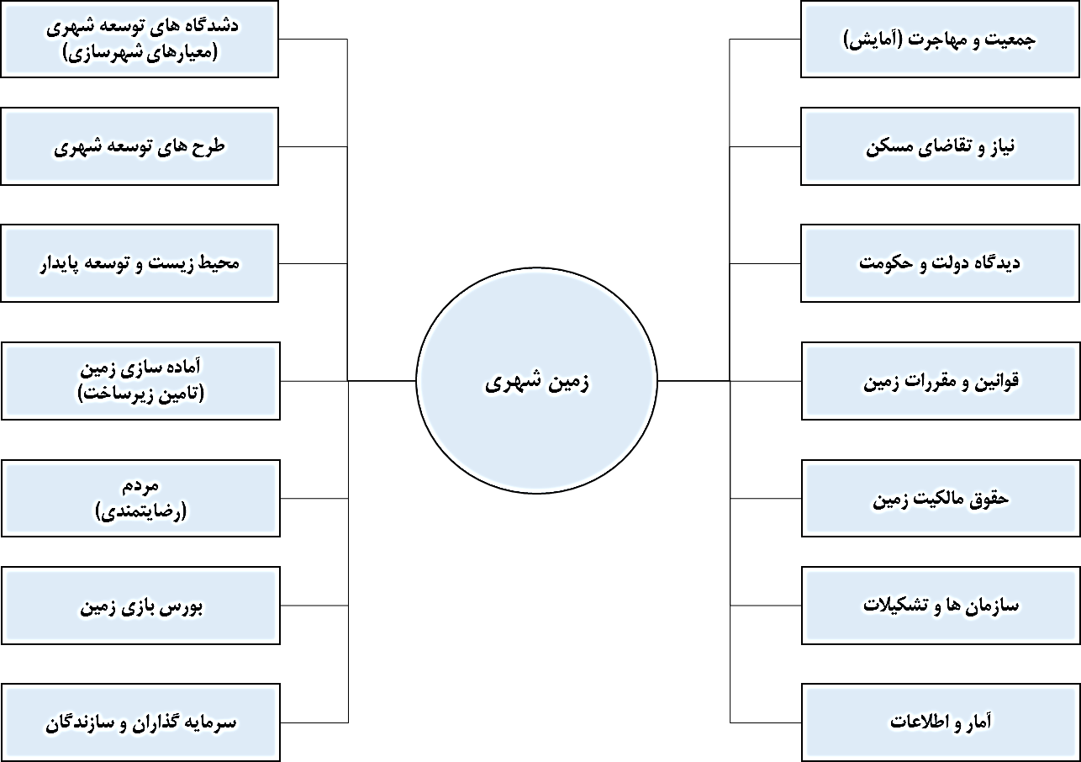
دیدگاه های توسعه شهری
(معیارهای شهرسازی)
ذینفعان و ذینفوذان در زمین شهری

Slide 28
چالش های نوین در سیاست های زمین شهری ایران
زمین و آمایش سرزمین
زمین و مصرف آب
زمین و اشتغال
زمین و مصرف انرژی
زمین و عدالت فضایی
زمین و کشاورزی
زمین و سکونتگاه های غیر رسمی
زمین و تغییرات اقلیمی

Slide 29
نتیجه گیری: ضرورت ها در سیاستهای آینده زمین شهری ایران
ارزیابی دقیق و جامع اثرات سیاست ها و قوانین زمین بر وضعیت مسکن کشور.
ارزیابی اثرات مدیریت یکپارچه زمین شهری و تفرق سیاسی و عملکردی در توفیق یا عدم توفیق واگذاری زمین شهری در ایران.
تدوین اصول، معیارها و چارچوب برای مدل مطلوب (بهینه) سیاستهای زمین شهری.
تدوین مدل و سياست های بهينه زمين شهري در ايران با لحاظ نمودن ابعاد اقتصادي، اجتماعي، سياسي، كالبدي و....
تدوین نقشه راه اصلاح سیاست های زمین شهری در ایران.
تدوین شرایط تحقق مدل و سیاست های جدید سیاستهای زمین شهری.

Slide 30
با تشکر

